Slide 1

TRƯỜNG MẦM NON HOA SỮA
GIÁO ÁN
LĨNH VỰC PHÁT TRIỂN NHẬN THỨC
ĐỀ TÀI : Số 4 tiết 1
LỨA TUỔI : 4-5 TUỔI
THỜI GIAN 25 – 30 PHÚT
GIÁO VIÊN : Đào Quỳnh Mai

Slide 2


Ôn nhận biết số lượng trong phạm vi 3
Bé hãy tìm nhóm đồ vật có số lượng là 3
Chúng ta cùng khám phá
Hộp quà bí mật

Slide 3


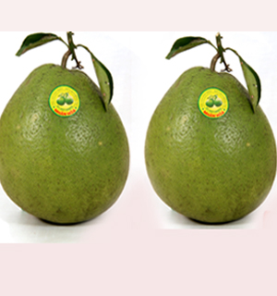
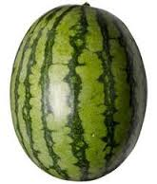
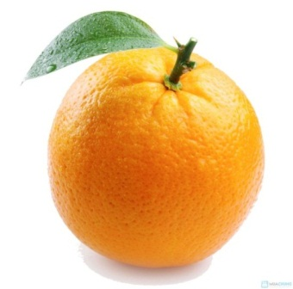


Slide 4


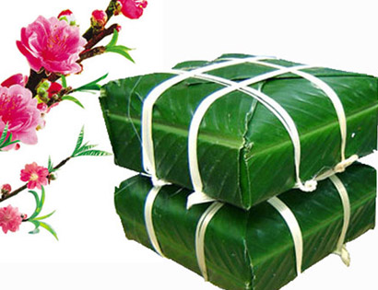



Slide 5

Tạo nhóm có số lượng 4, đếm đến 4, nhận biết chữ số 4

Slide 6

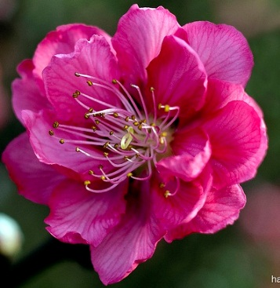
Tạo nhóm có số lượng là 4, đếm đến 4, nhận biết chữ số 4
4
3

Slide 7




Slide 8

Bé click vào đây để xem video nhé
https://www.youtube.com/watch?v=CewVYdjJND0

Slide 9

Tìm xung quanh bé có những đồ dùng đồ vật nào có số lượng là 4

Slide 10

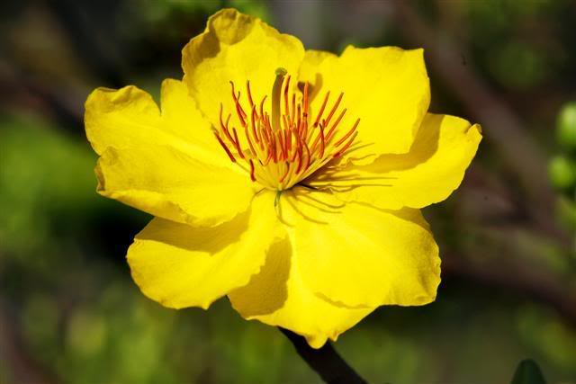
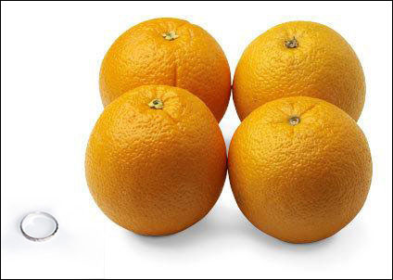


Trò chơi: ai tinh mắt
4

Slide 11
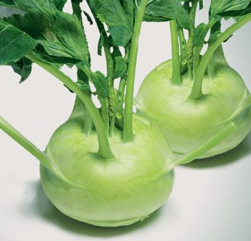
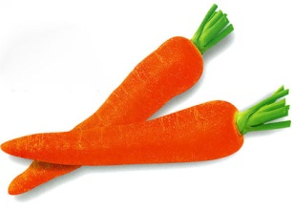
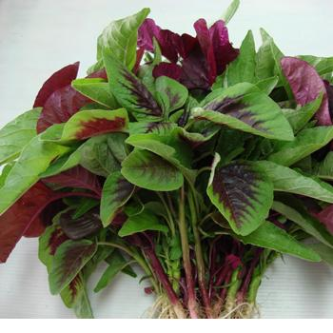
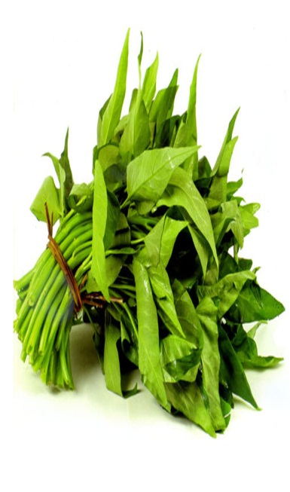
4

Slide 12


Good bye

